Slide 1
Images aériennes
Présentation
08/01/2019

Slide 2
Sommaire
Introduction
I. Méthodes étudiées
II. Méthode implémentée
III. Résultats
Conclusion

Slide 3
Introduction

Slide 4
I. Méthodes étudiées

Slide 5
II. Méthode implémentée
Développement sous Matlab
Facilité d’utilisation
Toolbox pour le traitement d’images
Principe de la méthode
Analyse des couleurs de l’image
Extraction des régions dont la couleur correspond à celle d’une piscine

Slide 6
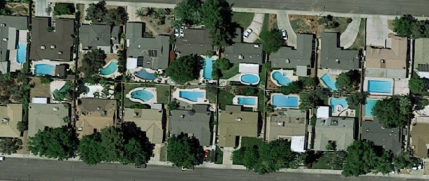
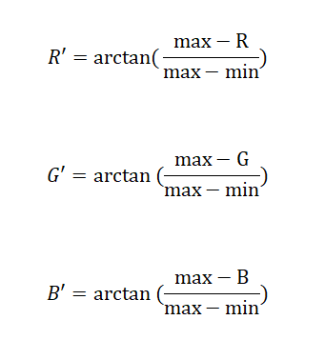
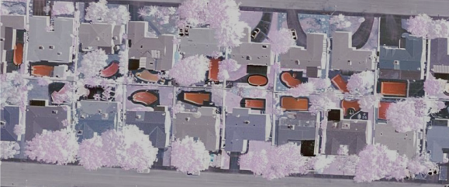
II. Méthode implémentée
1) Conversion
Image RGB
Image R’G’B’

Slide 7
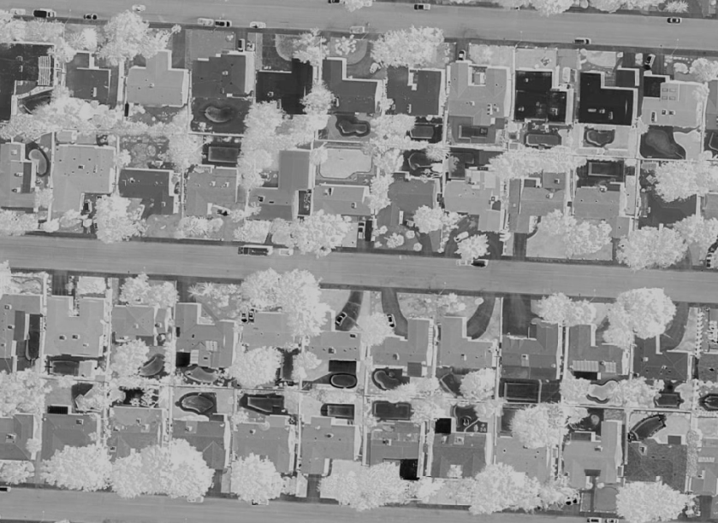
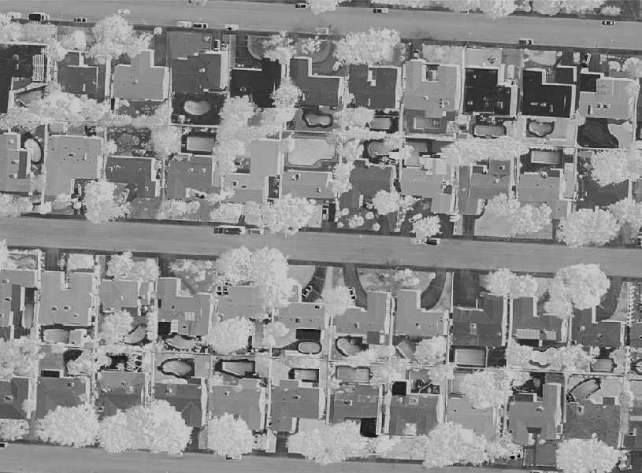
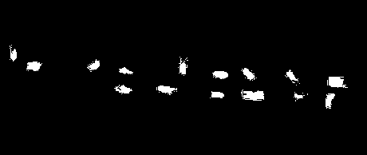
II. Méthode implémentée
2) Segmentation
R’
B’
Seuillage optimal d’Otsu
Masque R’
Produit
Masque B’
Image binaire

Slide 8
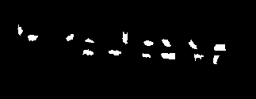
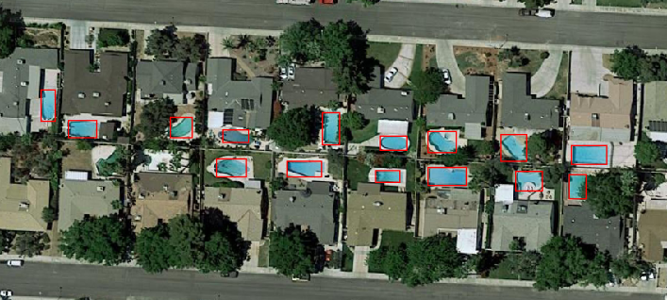
II. Méthode implémentée
3) Regroupement et localisation
Fermeture morphologique
Suppression du bruit
Définition des rectangles englobants → Coordonnées (x, y, w, h)
Masque final
Rectangles englobants

Slide 9
III. Résultats

Slide 10
Conclusion

